Slide 1
第十五届中国创新创业大赛「AI+工程机械」专业赛 · AI+运营方向
标书快反
94
BidPilot · 工程机械投标文件 AI 智能体
演示场景就绪度评分
把投标标书处理从 2–3 天压缩到 10 秒：
资格自查 · 技术偏离表 · 废标风险 TOP5 · 就绪度评分，一次生成。
反幻觉引擎
双引擎架构
167 项测试
32 类参数
v3.0
内置演示数据均为虚构 · 正式投标必须人工逐条复核
Notes:
开场30秒：一句话定位——工程机械经销商的投标AI助手。强调右边评分环是产品真实界面元素。

Slide 2
PAIN POINTS
工程机械投标的三重痛点
2–3
规则复杂
01
32类参数、★▲条款、解密时限、保证金规则——漏一条即出局
天
一次投标，人工读公告、做偏离表、
查废标条款的典型耗时
废标频发
02
★参数不满足、授权书漏盖章、保证金晚到账：每一项都是一票否决
而漏看一条的代价：
保证金没收 + 订单旁落 + 信用受损
经验难传承
03
老师傅的避坑清单存在脑子里，新人每次都要重交学费
注：耗时为行业访谈估计（示例数据，参赛前以调研数据替换）
01
Notes:
痛点讲完立刻抛转折句：这些坑，机器比人记得牢。

Slide 3
SOLUTION
10 秒生成四份投标必备成果
2–3 天 → 10 秒
输入
本公司资料库（资质/业绩/设备参数） + 招标公告整段粘贴
贴入资料库与招标公告，四份成果一次成型；
资料库里没有的信息，一个字都不编。
解析
32类参数 · 单位换算 · ★▲条款定位 · 变更检测
四大输出
判定
资格自查 · 能投/缺什么/待核实
技术偏离表 · 逐条满足/正/负偏离
废标风险 TOP5 · 白话避坑提醒
结论与评分 · 就绪度 0–100 + 前提清单
满足/正偏离/负偏离 · 上下限语义区分 · 跨口径冲突不瞎换算
交付
MD/HTML/PDF报告 · 补料清单 · 公告对比
02
Notes:
强调'一个字都不编'——引出下一页反幻觉设计。

Slide 4
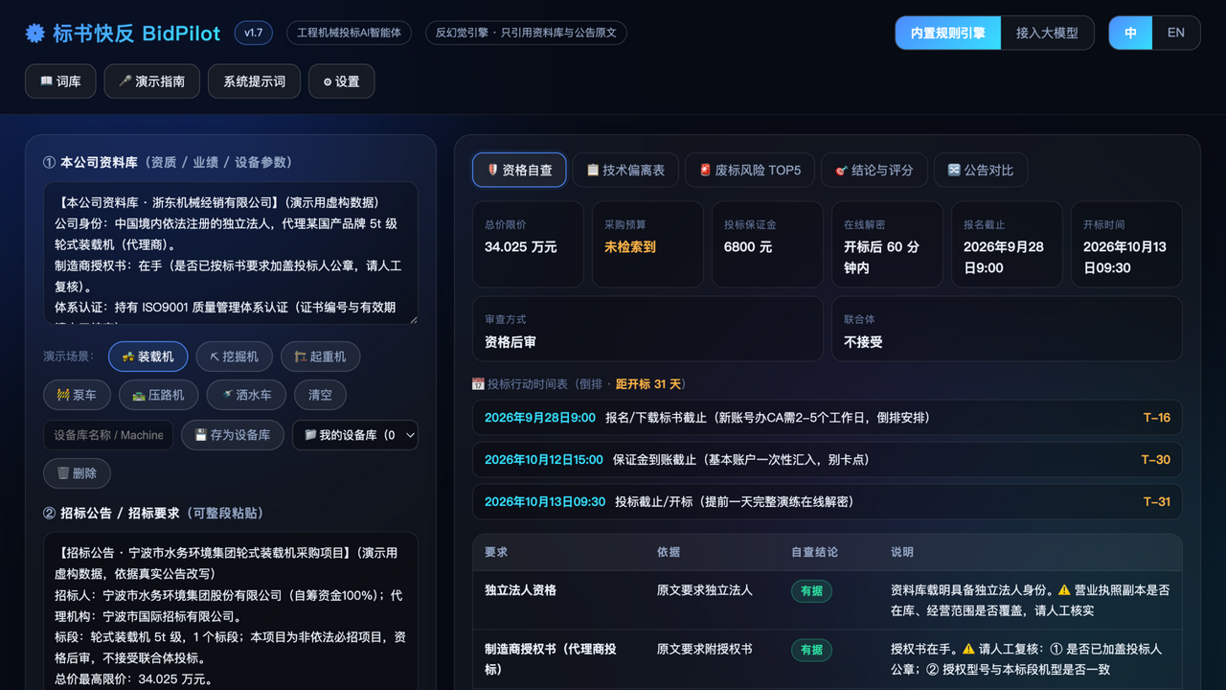
PRODUCT
产品实拍 · 资格自查与行动时间表
7 张速览卡
限价 / 保证金 / 解密时限 / 报名与开标时间 / 审查方式，一屏速览
行动时间表
自动倒排：报名截止 T-26 · 保证金 T-40 · 开标演练 T-41
逐条自查
有据/待人工核实双色标注，缺项自动进入补料清单
资格自查页 · 产品实拍（演示数据为虚构）
03
Notes:
指着速览卡说：这些数字全部从公告原文自动提取，不是手填。

Slide 5
CORE BARRIER
核心壁垒 · 反幻觉铁律
“资料库里没有的，一个字都不编。”
输入
规则引擎
输出协议
→
→
资料库 + 招标公告
（唯一信息来源）
白名单引用 · 确定性判定
32类参数 · 167项测试 · 判例引用
缺失信息 → 固定占位符
“该信息不在资料库中，请核实”
结论可回溯
编造即出局的行业
双引擎兜底
每个判定都能对应到公告原文片段，可审计、可追责
投标场景里编造参数 = 废标 + 法律责任，通用大模型恰恰爱编
规则引擎离线可用（投标现场常没网），大模型负责开放式问答
与“直接问大模型”的本质区别：我们从源头压制幻觉，而不是事后校对幻觉。
04
Notes:
这是答辩防守核心页：评委问'和ChatGPT有什么区别'就翻这页。

Slide 6
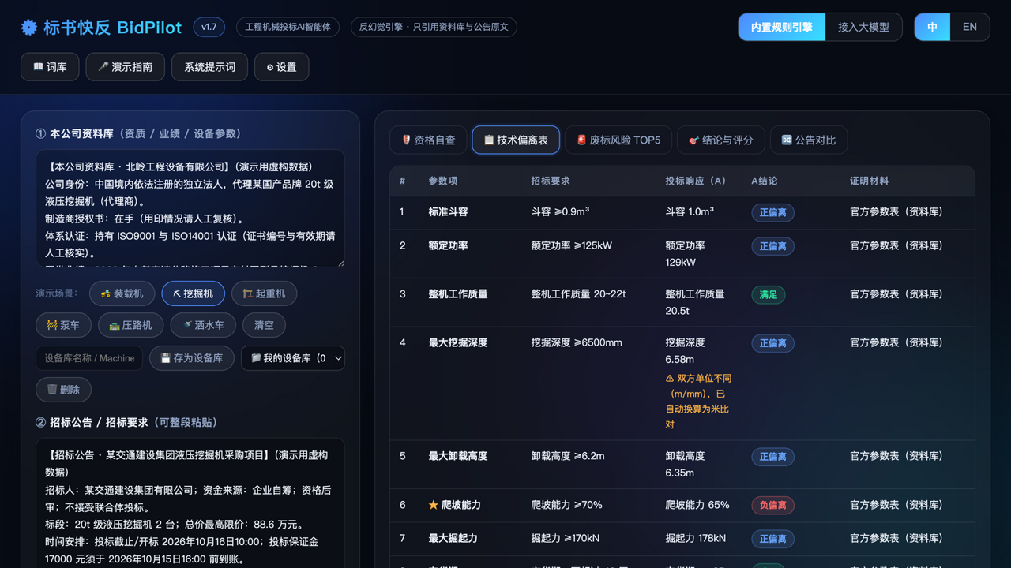
ENGINE
32 类参数 · 7 大机型族 · 可解释判定
32
4 套
类技术参数
单位自动换算
装载/挖掘/起重/泵送/道路/环卫
七大机型族全覆盖
mm↔m · 马力↔kW · 吨↔kg · L↔m³
口径冲突拒绝瞎换算
★▲
0–100
双级条款风控
就绪度评分
★负偏离→废标级 · ▲负偏离→评分复核
原文批注视图：风险在原文上发光
权重可配置，脚注随报告输出
权重 = 业务价值观
偏离表实拍：★精准定位 · 6.58m 自动对比 ≥6500mm
167 项自动化测试全绿：正例可投 · 反例敢拒 · 乱输入不崩
每个判定可回溯原文片段
05
Notes:
左边四张卡按顺序讲，落到右边截图的★与单位换算两处细节。

Slide 7
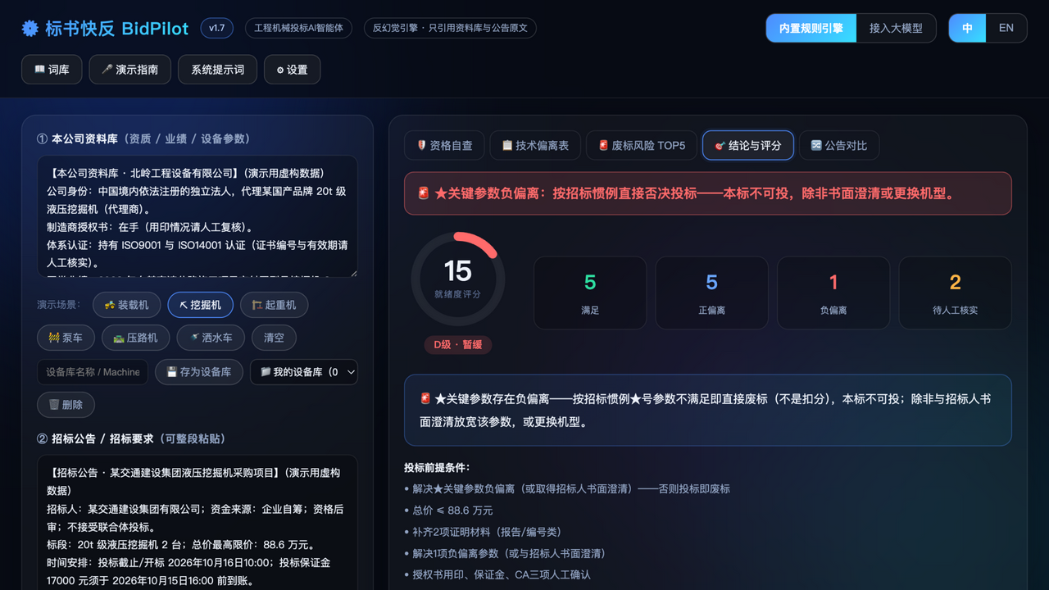
DEMO
演示 · 工具敢于说“不”
★爬坡能力 65%，不满足招标要求的 ≥70%
红色废标警告条
1
★关键参数负偏离 = 直接否决投标
评分压至 15 分 / D 级
2
暂缓投标，非普通扣分
前提第一条
3
书面澄清或更换机型，否则不投
挖掘机场景 · 废标判定实拍
工具的价值不是替你投，而是告诉你什么不能投。
06
Notes:
这页讲'敢说不'：输出红条+15分的组合，评委立刻理解★规则的分量。

Slide 8
MARKET
市场分析 · 示例测算
TAM
SAM
SOM
8 亿/年
2.4 亿/年
30 万/年
全国 10万+ 工程机械经销商
× 年投标 5–20 次 × SaaS 年费均值
华东区域可服务经销商
（首阶段销售覆盖范围）
首年 50 家试点经销商
（验证续费率后再放大）
测算口径
付费动因：一次废标损失（保证金 + 机会成本）≈ 数年 SaaS 年费，付费逻辑成立
获客路径：行业协会与厂商渠道 —— 我们帮厂商的经销商中标，厂商有推荐动力
扩品路径：七大机型族已覆盖，规则库横向复制成本低
以上为示例测算（est.），参赛提交前以中国工程机械工业协会等公开数据核校。
07
Notes:
强调数字是示例口径，答辩时展示测算框架而非编造精确数。

Slide 9
BUSINESS MODEL
商业模式 · 三档收费
客户
收费
交付内容
定位
经销商 SaaS 席位
年费订阅
网页版 + Coze 智能体 + 规则库更新
主力营收
小散用户
按次计费
单标分析，低门槛获客
获客漏斗
制造商 / 代理机构
项目制定制
私有部署 + 规则库定制 + 培训
高毛利
定价★（示例）：席位年费 3,000–8,000 元 · 单次 99–299 元 · 定制项目 5 万起 —— 以试点验证后定价
08
Notes:
定价是示例区间，答辩话术：先验证续费率，再锁价。

Slide 10
COMPETITION
竞争分析 · 我们赢在规则库与合规
维度
通用大模型
传统标书软件
标书快反
反幻觉合规
会编造参数
模板无判定
白名单协议+占位符
偏离判定规则库
无行业规则
无智能判定
32类参数·上下限语义
结论可审计
黑盒输出
不可追溯
逐条对应原文片段
离线可用
需联网
可离线
规则引擎离线运行
护城河 = 工程机械投标规则库（人工拆解积累）+ 反幻觉协议（合规刚需），大厂看不见、小厂抄不走。
09
Notes:
承认大模型能力强，但强调投标场景的第一约束是'不能编'。

Slide 11
TEAM & ROADMAP
团队与进度 · AI 原生开发方法论
队长 · 国际经济与贸易
已完成
产品定义 / 商业模式 / 市场分析与答辩
v1.0–v3.0 可运行产品：四大输出 / 32类参数 / ★▲风控 / 判例风控 / 商机雷达 / 审计日志 / 167项测试
队员 A
材料生产 / 演示录屏 / 数据整理
30 天内
3–5 家经销商试点 · 50 份真实标书扩充规则库 · 续费率验证
队员 B
客户访谈 / 答辩陈述 / 试点对接
90 天内
AI 原生开发：两周交付传统团队一个月的活；167 项自动化测试 + CI徽章 + 审计日志 = 严谨看得见。
Coze 公开版上线 · 客户交互智能体（工程机械外贸询盘，衔接国贸专业）
10
Notes:
进度页诚实：已完成的是可用产品，未完成的是试点——正是参赛要拿资源去做的事。

Slide 12
把 2–3 天的标书活儿
压缩到 10 秒。
反幻觉 · 可回溯 · 双引擎 · 敢说不
标书快反 BidPilot — 工程机械投标文件 AI 智能体
在线演示：https://azzb66223944qq.github.io/bidpilot/ · 官方咨询：4001109999
演示数据均为虚构 · AI 辅助分析不能替代人工复核
Notes:
收尾回到第一句话，形成闭环。

